Slide 1
Semantisatieverhaal A:
Ik maakte in de zomervakantie een wandeling bij de zee. Ik zag op het strand veel aangespoelde dingen: een stuk visnet bijvoorbeeld. Dat heeft een schip verloren. Maar ook lege blikjes cola en lege zakjes chips. Die zijn gedumpt door mensen. Ze zijn ergens anders weggegooid om ervan af te zijn. Ik kan daar zo boos om worden hè. Die mensen vinden het een te grote opgave om het even in de prullenbak te doen of mee naar huis te nemen. De opgave betekent iets wat je moet doen of maken, de taak. Nu lag dat op het strand en kon ik het meenemen en in de prullenbak doen. Maar op de bodem of op de grond van de zee ligt óók heel veel troep. En dat kan ik niet meenemen. Dat maakt de natuur onder water kapot. Deskundigen (iemand die veel van iets weet) van de zee vertellen elk jaar over deze schade. Ze vertellen over dat wat kapot is. Ballonnen bijvoorbeeld. Heel mooi om die los te laten. Maar als ze hoog in de lucht zijn ontploffen ze. Ontploffen betekent met een klap uit elkaar springen. En dan vallen ze naar beneden en vallen ze in de zee. Als ik ga wandelen in de natuur, neem ik altijd een klein vuilniszakje mee. Of een tasje van de winkel die ik overheb. Waar ik te veel van heb. Daar stop ik dan al het afval in dat ik in de natuur tegenkom. Het gewicht van dat vuilniszakje is als ik thuiskom vaak best wel hoog! Het gewicht betekent hoeveel iets weegt, hoe zwaar iets is. Ik heb vuilniszakjes die eruit zien als plastic maar niet van plastic zijn! Het zijn natuurvriendelijke vuilniszakjes. Dus zakjes die niet slecht voor planten en dieren zijn! Toen bekend werd gemaakt of laten weten, verteld, dat die bestaan, ben ik gelijk die natuurvriendelijke vuilniszakjes gaan gebruiken. Gebruiken jullie al natuurvriendelijke zakjes?
A
Notes:
de bodem: de grond
overhebben: te veel hebben
dumpen: ergens anders weggooien om ervan af te zijn
de deskundige: iemand die veel van iets weet
ontploffen: met een klap uit elkaar springen
de schade: dat wat kapot is
de opgave: iets wat je moet doen of maken, de taak
het gewicht: hoeveel iets weegt, hoe zwaar iets is
natuurvriendelijk: niet slecht voor planten en dieren
bekendmaken: laten weten, vertellen

Slide 2
Gerarda Das
Marjan ter Harmsel
Mandy Routledge
Francis Vrielink
Week 35 – 27 augustus 2024
Niveau A

Slide 3
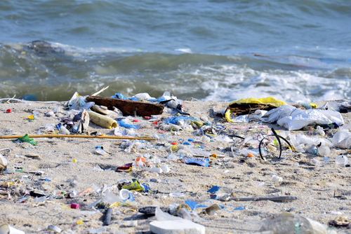
dumpen

Slide 4
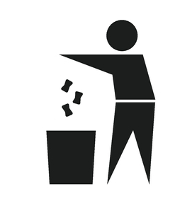
de opgave

Slide 5
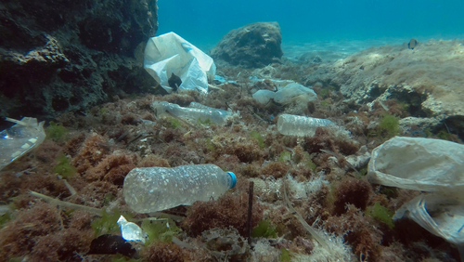
de bodem

Slide 6
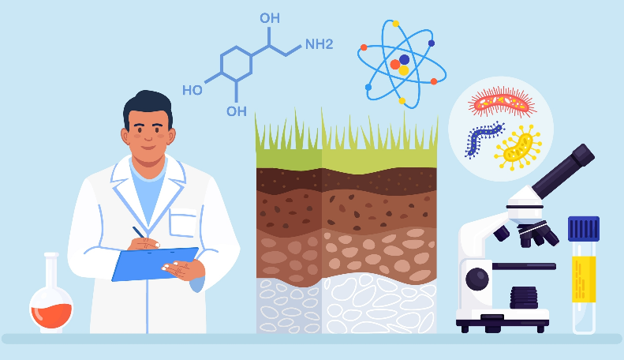
de deskundige

Slide 7
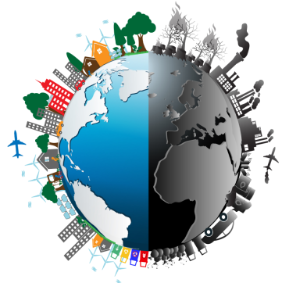
de schade

Slide 8
ontploffen

Slide 9
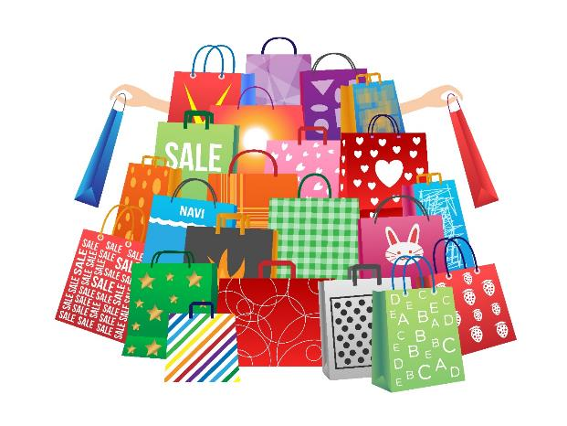
overhebben

Slide 10
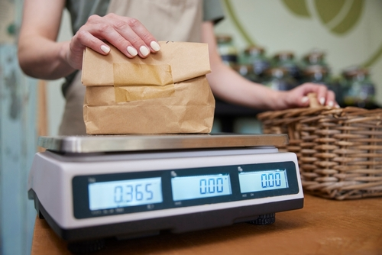
het gewicht

Slide 11
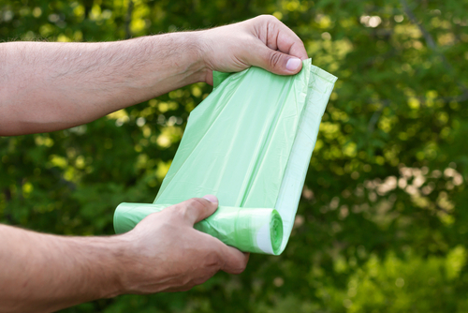
natuurvriendelijk

Slide 12
bekendmaken
Deze zakjes zijn natuurvriendelijk!!

Slide 13
Op de woordmuur:

Slide 14
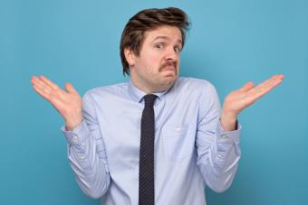
de leek
de deskundige
= iemand die veel van iets weet
Hij is een deskundige.
= iemand die niet veel weet van een bepaald onderwerp
Deze leek weet niets van kunst.

Slide 15
bekendmaken
geheim houden
= laten weten, vertellen
De vrouw maakte bekend dat er natuurvriendelijke zakjes te koop zijn.
= verzwijgen
Deze vrouw houdt geheim dat ze nog steeds natuuronvriendelijke zakjes gebruikt.

Slide 16
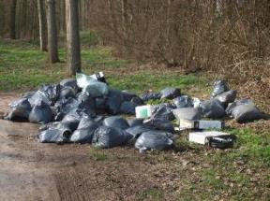
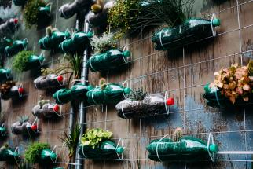
recyclen
dumpen
= grondstoffen terugwinnen uit oude producten
Het is beter om je afval te recyclen.
= ergens anders weggooien om ervanaf te zijn
Er wordt nog elke dag afval in de natuur gedumpt.

Slide 17
overhebben
missen
= te veel hebben
Als ik ga winkelen gebruik ik tasjes die ik overheb.
= te weinig hebben
Er missen twee papiertjes van 20 euro uit zijn portemonnee.

Slide 18
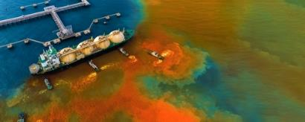
natuur-
natuur-
vriendelijk
onvriendelijk
= niet slecht voor planten en dieren
Dit zijn natuurvriendelijke vuilniszakjes.
= slecht voor planten en dieren
Olie in zee is extreem natuuronvriendelijk.

Slide 19
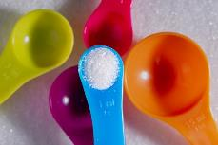
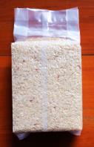
het gewicht
= hoeveel iets weegt, hoe zwaar iets is
een gram
een kilogram
een ton
1 kg

Slide 20
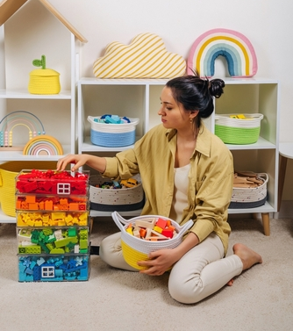
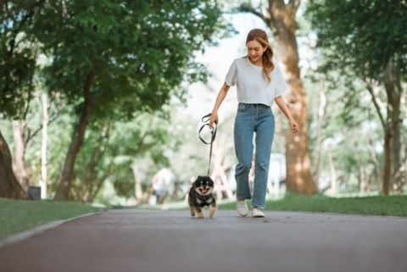
de opgave
= iets wat je moet doen of maken, de taak
huiswerk
de
opruimen
maken
hond uitlaten

Slide 21
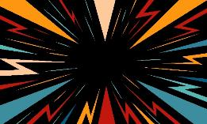
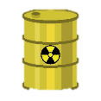
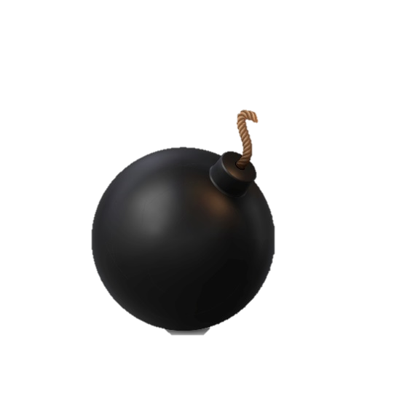
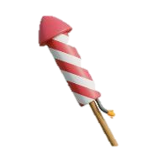
de explosie
ontploffen
= met een klap uit elkaar springen
de bom
de vuurpijl

Slide 22
de kosten
de schade
= dat wat kapot is
de vergoeding
de verzekering

Slide 23
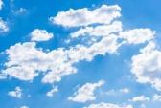
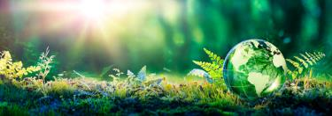
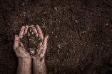
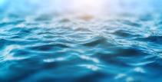
de lucht
het milieu
= de lucht die je inademt en de natuur om je heen
de bodem
= de grond
het water

